Slide 1
大气边界层稳定度分类
陈红岩
中国科学院大气物理研究所

Slide 2
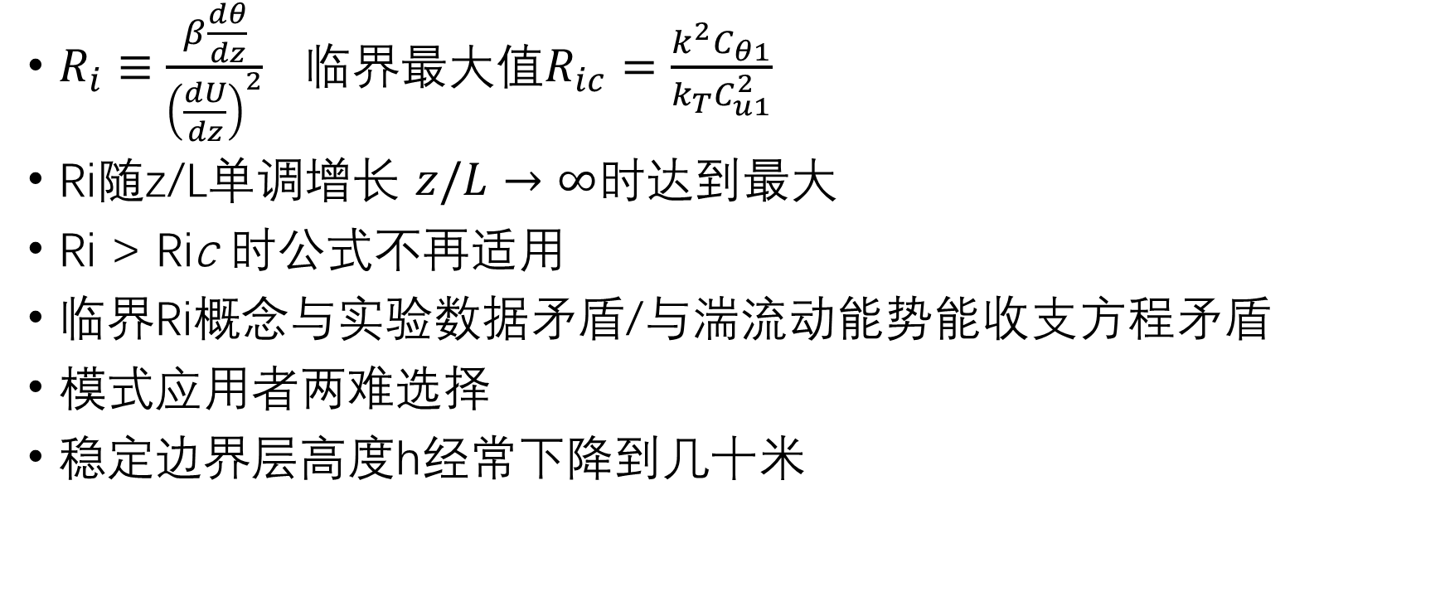
梯度里查逊数Ri
$R_{i}≡\frac{β\frac{dθ}{dz}}{{\left(\frac{dU}{dz}\right)}^{2}}$ 临界最大值$R_{ic}=\frac{k^{2}C_{θ1}}{k_{T}C_{u1}^{2}}$
Ri随z/L单调增长 $z/L→∞$时达到最大
Ri > Ric 时公式不再适用
临界Ri概念与实验数据矛盾/与湍流动能势能收支方程矛盾
模式应用者两难选择
稳定边界层高度h经常下降到几十米

Slide 3
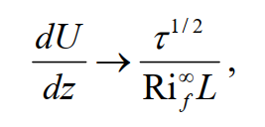
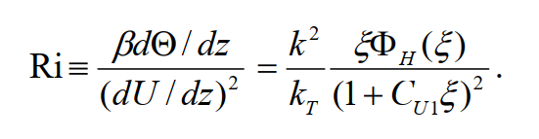
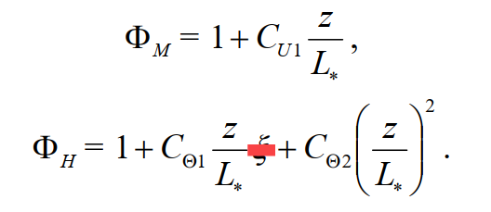
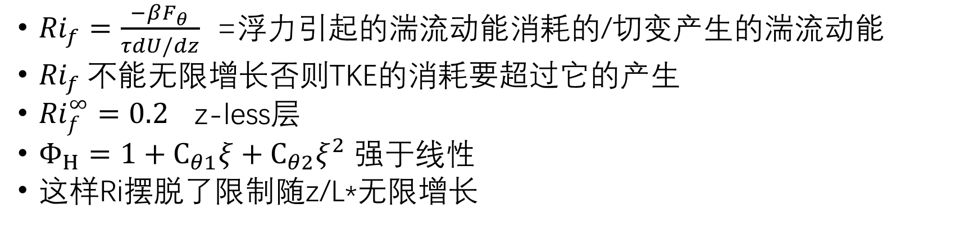
理解通量里查逊数Ri_{f}
${Ri}_{f}=\frac{−βF_{θ}}{τdU/dz}$ =浮力引起的湍流动能消耗的/切变产生的湍流动能
${Ri}_{f}$ 不能无限增长否则TKE的消耗要超过它的产生
${Ri}_{f}^{∞}=0.2$ z-less层
$Φ_{H}=1+C_{θ1}ξ+C_{θ2}ξ^{2}$ 强于线性
这样Ri摆脱了限制随z/L*无限增长

Slide 4
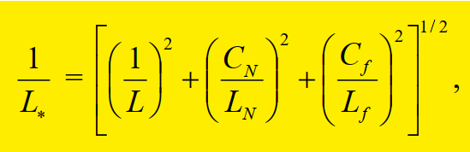
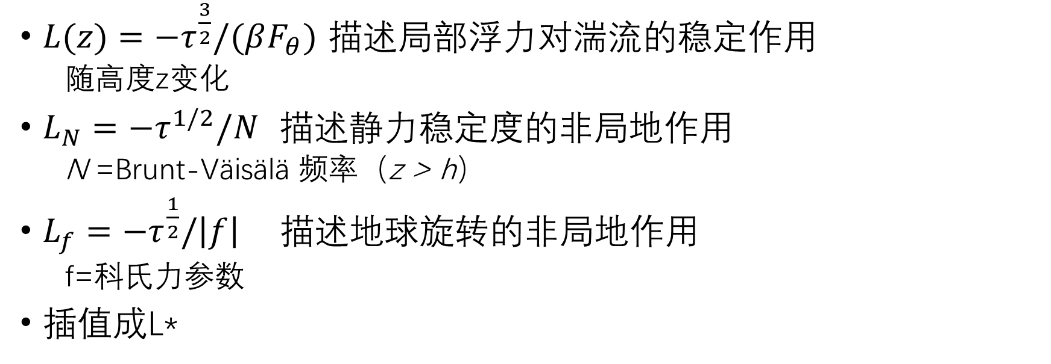
MO长度(z/L)
$L(z)=−τ^{\frac{3}{2}}/(βF_{θ})$ 描述局部浮力对湍流的稳定作用
随高度z变化
$L_{N}=−τ^{1/2}/N$ 描述静力稳定度的非局地作用
N =Brunt-Väisälä 频率（z > h）
$L_{f}=−τ^{\frac{1}{2}}/\left|f\right|$ 描述地球旋转的非局地作用
f=科氏力参数
插值成L*

Slide 5
大气边界层稳定度分类
分类 | 注 | 名称 | 热通量F* | 瓦萨拉频率N | 风速/地转风速 | L | LN | Lf | L*
A-1 |  | 自由对流(FC) | F*>>0 | -- | V<Vs | 小 | -- | 小 | L/Lf
A-2 |  | 弱对流(WC) | 0<F*<F_{s} | -- | V<Vs | 小 | -- | 小 | L/Lf
A-3 |  | 近中性(NN) | F* >0 | -- | 大风V>Vs | 大 | -- | 大 | NN
B-C1 |  | 传统中性(CN) | F* = 0 | N > 0 | 大风V>Vs | 大 | 小 | 大 | LN
B-C2 | * | 传统弱中性(WN/CN) | F* = 0 | N > 0 | V<Vs | 大 | 小 | 小 | LN/Lf
B-T1 |  | 真正中性(TN) | F* = 0 | N = 0 | 大风V>Vs | 大 | 大 | 大 | TN
B-T2 | * | 真正弱中性(WN/TN) | F* = 0 | N = 0 | V<Vs | 大 | 大 | 小 | Lf
C-N1 |  | 夜间稳定(NS) | F* < 0 | N = 0 | V<Vs | 小 | 大 | 小 | L/Lf
C-N2 | * | 夜间近中性(NS) | F* < 0 | N = 0 | 大风V>Vs | 大 | 大 | 大 | NN
C-L1 |  | 长期稳定(LS) | F* < 0 | N > 0 | V<Vs | 小 | 小 | 小 | L/LN/Lf
C-L2 | * | 长稳近中性(NN/LS) | F* < 0 | N > 0 | 大风V>Vs | 大 | 小 | 大 | LN

